Slide 1
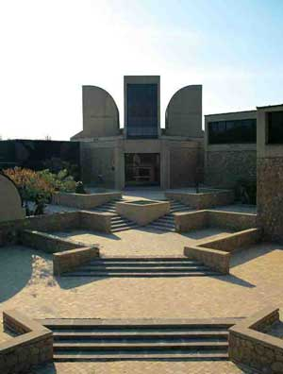
موزه هنرهای معاصر تهران
وب سایت خط معمار
http://archline.ir

Slide 2
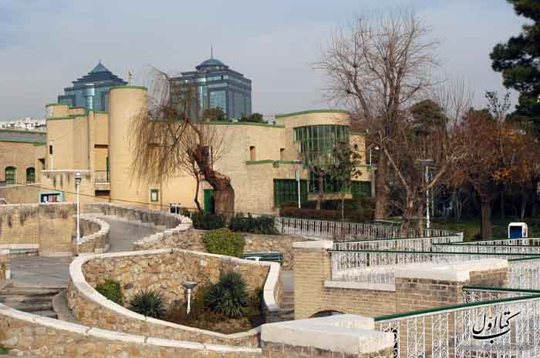
فضائ موزه:
ساختمان موزه هنرهای معاصر تهران به مثابه اثر ی هنری است که هنر معاصر ایران وبخشی از تاریخ هنر مدرن جهان را نمایندگی می کند.
.

Slide 3
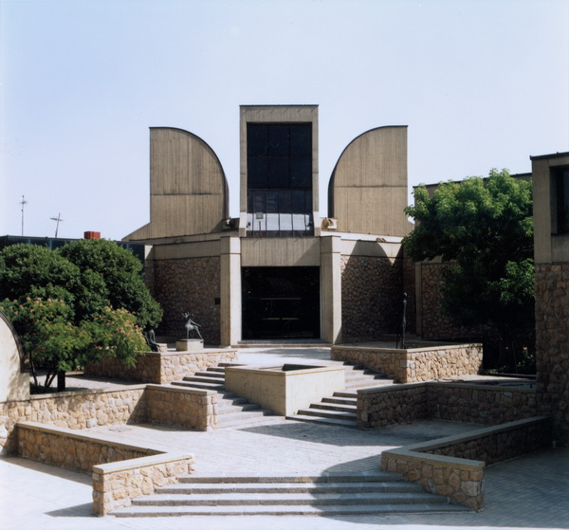
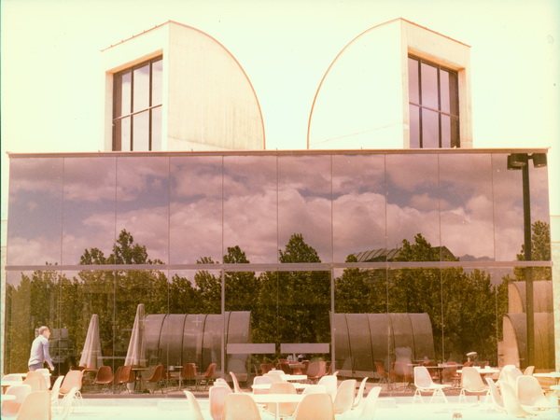
معماری موزه

Slide 4
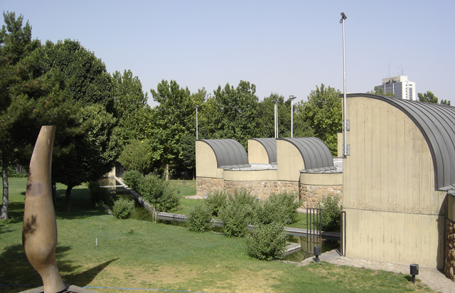
ساختمان موزه ،که یکی از نمونه‌های با ارزش و کم همتای معماری نوین، با الهام از معماری سنتی ایران و مفاهیم فلسفی آن بنا شده است‌ . طراحی معماری این بنا به دست کامران دیبا انجام گرفته است‌ .هشتی‌چهارسو، معبر ، و گذرگاه جمله عناصر چشم‌نوازی هستند که بازدیدکنندگان هنر دوست را به تأمل
در هنر و فرهنگ ایران زمین وا می‌دارند

Slide 5
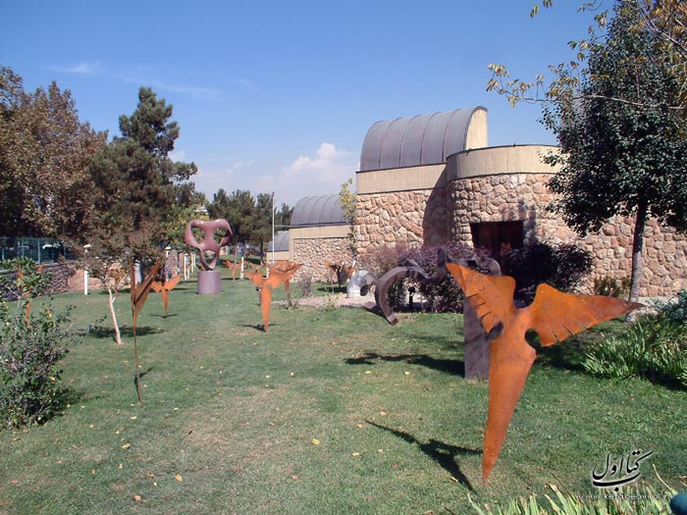
. تندیس‌هایی زیبا و با ارزش از هنرمندان معاصر همچون هنری مور، آلبرتو جیاکومتی و پرویز تناولی فضای سبز اطراف را به پارک مجسمه بدل ساخته است‌

Slide 6
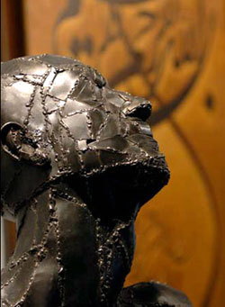
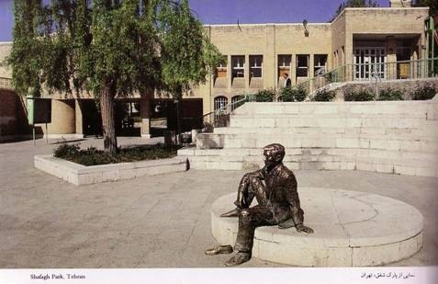
. بیننده مسیری چرخشی را در پیرامون فضای اصلی موزه می‌پیماید و پس از تماشای نگارخانه‌ها به هشتی می‌رسد در دل هشتی‌ اثر زیبا و نوین ماده و فکر، که آن را هنرمند ژاپنی‌نوریوکی هاراگوچی ‌، از روغن و پولاد ساخته است‌ خود نمایی می‌کند

Slide 7
يافتن پاسخ معماي مجسم هاراگوچي كه تقليدي است از فلسفه حوض در معماري سنتي ايران، وسوسه ديرين بازديد كنندگان كنجكاو و جستجوگر بوده و پس از ساليان دراز همچنان فضاي داخلي زيبا و شكوهمند موزه را با وهمي برگرفته از جهان پر رمز و راز ، همراه مي سازد.فضاي دروني موزه از سه شيبه ( رمپ) تشكيل شده كه بازديد كنندگان با به بخش هاي گوناگون هدايت مي كند.
.

Slide 8
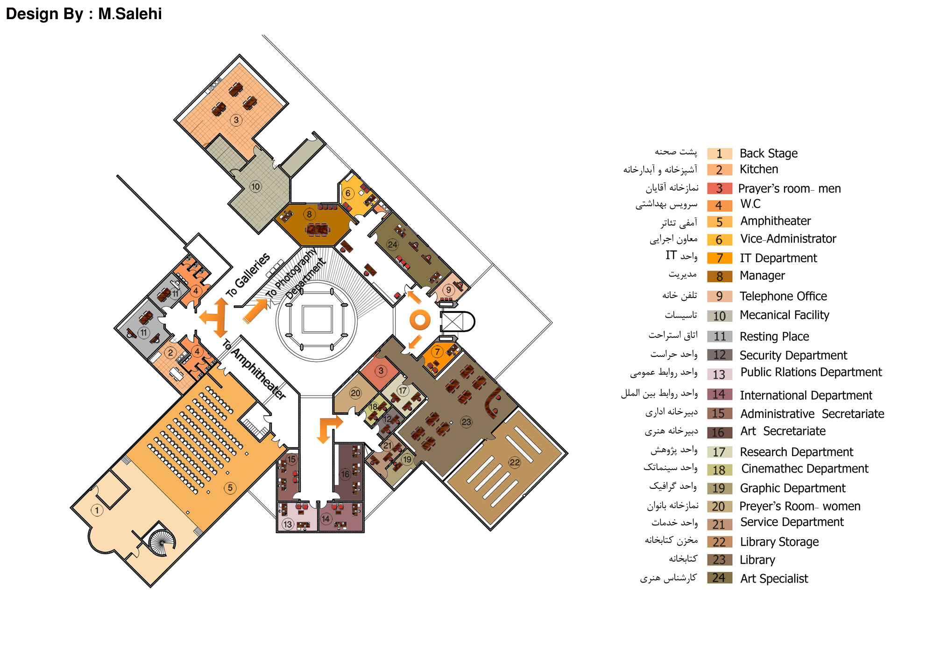

Slide 9
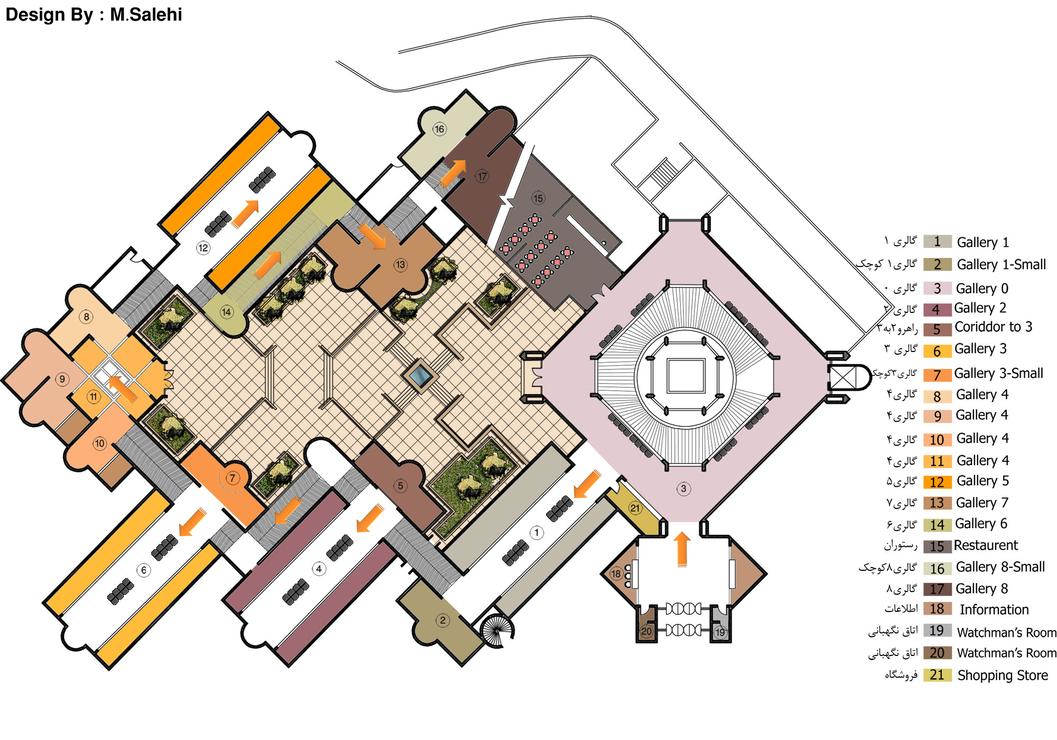

Slide 10
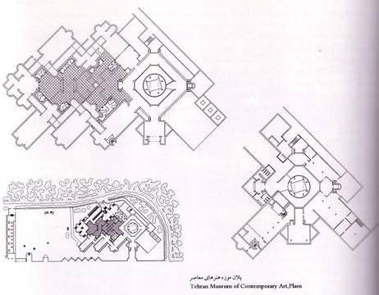

Slide 11
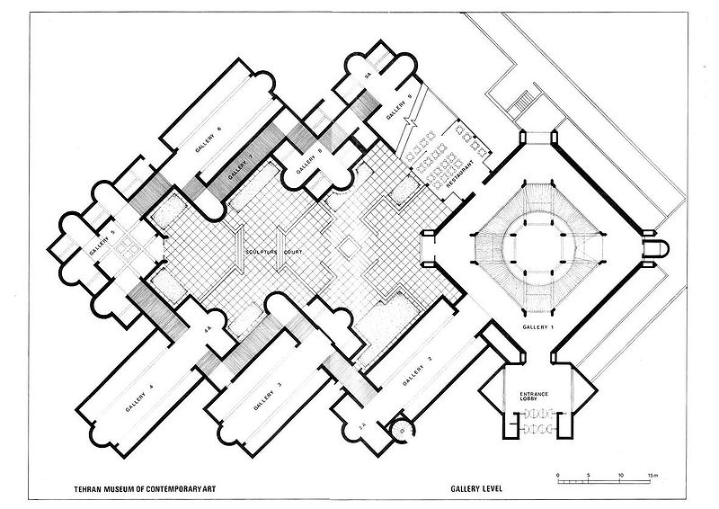

Slide 12
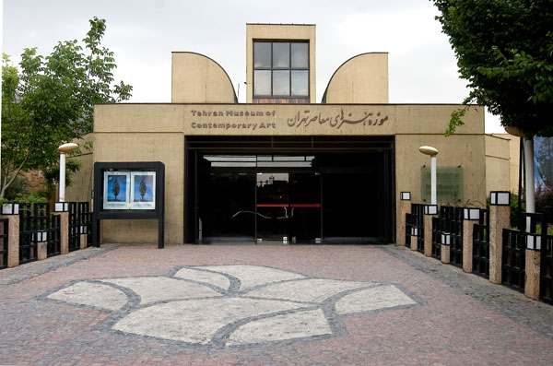
موقعیت موزه:
موزه هنرهای معاصر در ضلع شمالی بلوار کشاورز و غرب پارک لاله واقع شده است و درسال ۱۳۵۶، فعالیت فرهنگی و هنری خود را آغاز کرد.این موزه در زمینی به وسعت ۲۰۰۰ مترمربع و پیرامون آن فضایی سبز و زیبا موسوم به پارک مجسمه با تندیس‌هایی ارزشمند از هنرمندان پر آوازه معاصر ایران و جهان قرار گرفته‌است‌.

Slide 13
اقلیم:
آنهایی که با جغرافیای ایران آشنایی دارند به درستی درک می کنند که درپهنا وحاشیه کویر ، باغ هایی با درختان سربه فلک کشیده قد علم کرده اند ودرون هریک از باغ ها ،عمارتی یا بناهایی ساخته شده که کام ودل ساکنانش را با پیچش نسیم به بار نشسته درون بادگیرها، هشتی ، چهارسو ومعبر همراه می کند .
بنابراین اقلیم ومختصات کویر ،بهترین وبیشترین موضع معماری درجهت همراهی با طبیعت را انتخاب می کند.ساختما ن موزه درزمان حال بیشتر وواضح تر تاریخ گذشته ایران را درذهن ها جا می اندازد.

Slide 14
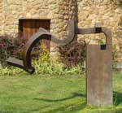
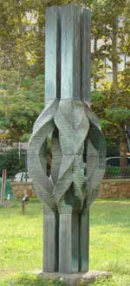
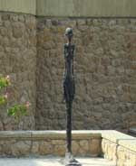
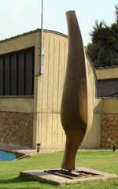
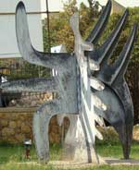
باغ مجسمه
بر اساس تعريف ما از « مجموعه دائم» موزه هنرهاي معاصر، تنديس هاي زيبا و كم نظير « باغ مجسمه» می باشد كه نظر بازديد كنندگان و دوستداران هنر مجسمه سازي را به خود جلب كرده و حس كنجكاوي آنان را بر مي
انگيزد،

Slide 15
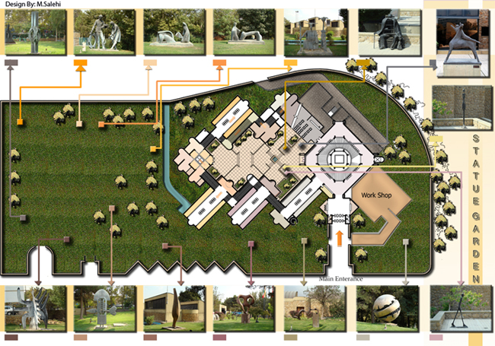

Slide 16
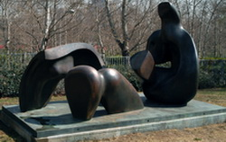
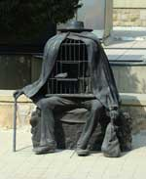
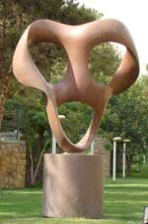
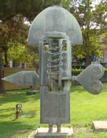
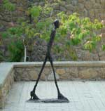
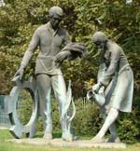
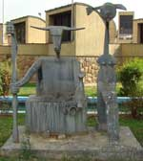

Slide 17
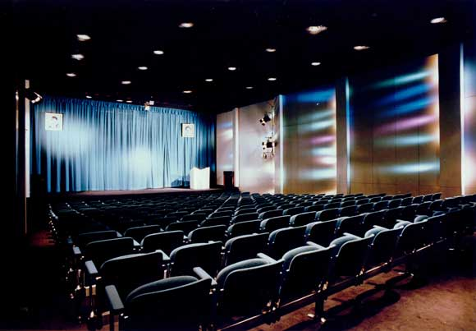
سينماتك چيست؟
سینماتک يكي از بخش هاي مستقل موزه هنرهاي معاصرتهران است
هدف از برپایی سینماتک تجلیل از هنر هفتم ، نمایش آثار ارزشمند سینمای ایران وجهان ، ارتقای سطح کیفی نگاه مخاطبان وتقویت سطح بصری علاقه مندان سینما.

Slide 18
سازمان موزه:
موزه هنرهاي معاصر، مجموعه اي است متشكل و نظام يافته از بخش هاي: امور هنري، امور اداري، روابط عمومي،سایت و رایانه،سينما تك، سمعي و بصري ، خدمان نمايشگاهي، راهنمايان هنري، مراقبين، حراست، آرشيو آثار هنري و دبيرخانه هنري و روابط بين الملل موزه.

Slide 19
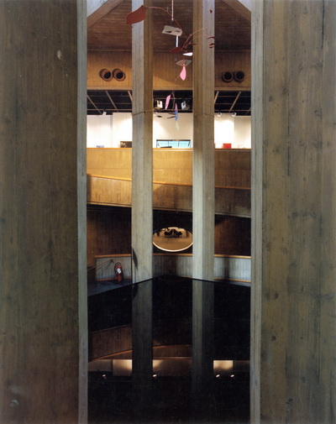
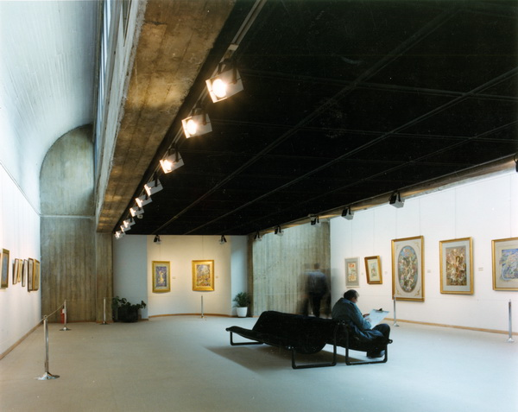

Slide 20
گالري ها
موزه هنرهاي معاصر، نمايشگاه هاي خود را در 9 گالري بزرگ و كوچك برپا مي سازد. گالري ها يك به يك در مسير حركت بازديد كنندگان قرار دارند و اين ترتيب، امكان برقراري بيشترين و بهترين ارتباط ميان تماشاگر و آثار هنري را فراهم مي سازد.

Slide 21
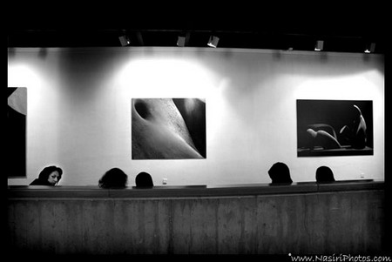
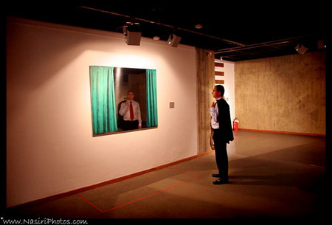
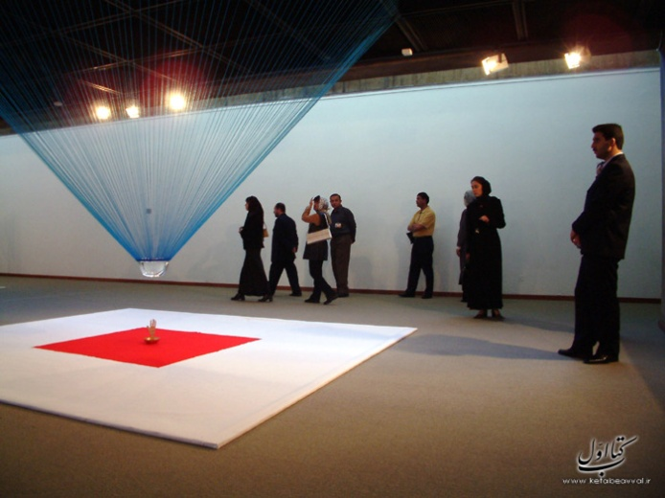
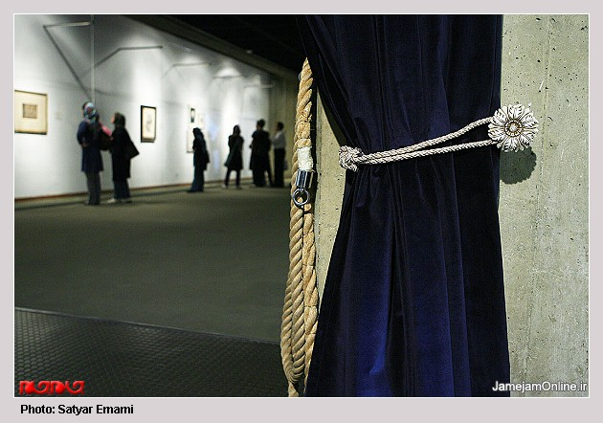
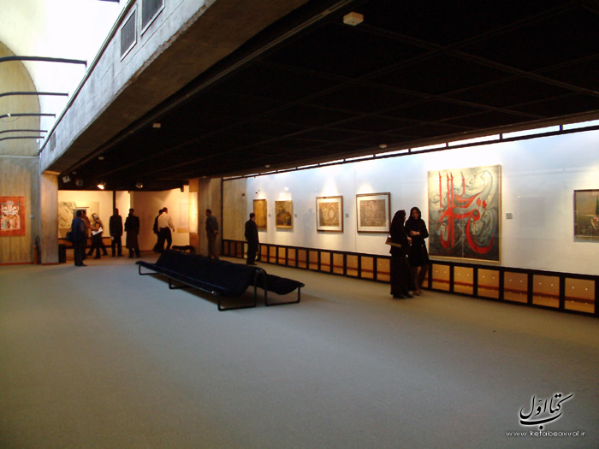

Slide 22
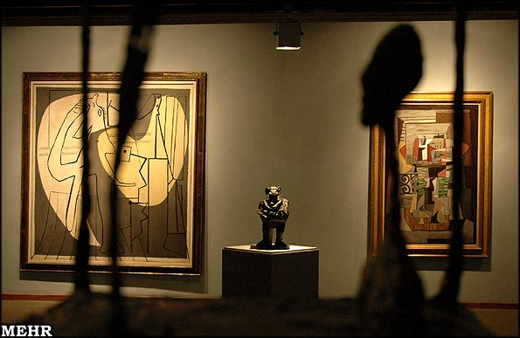
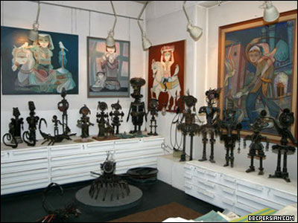
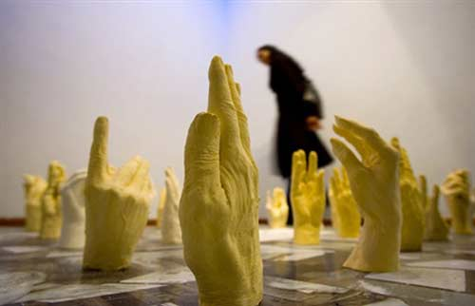
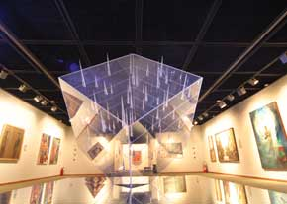
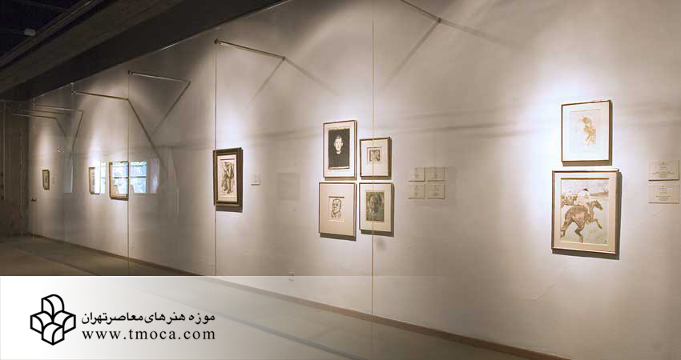

Slide 23
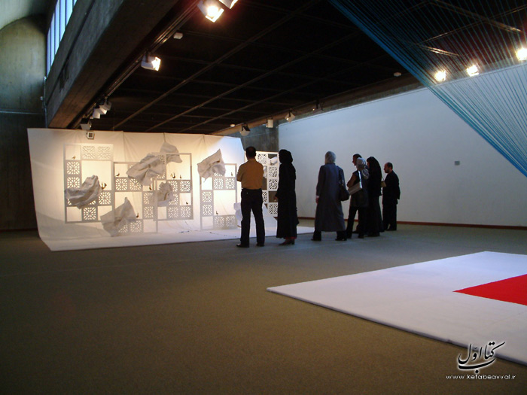
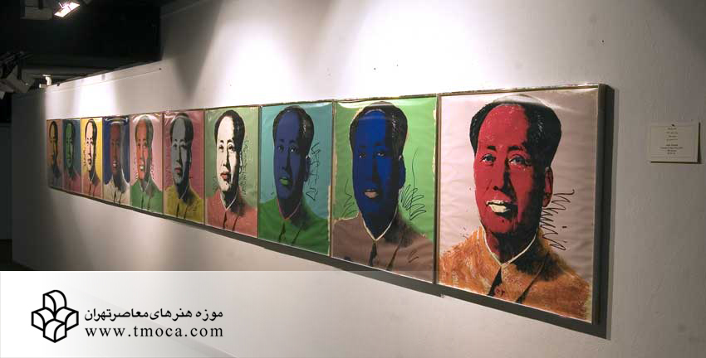
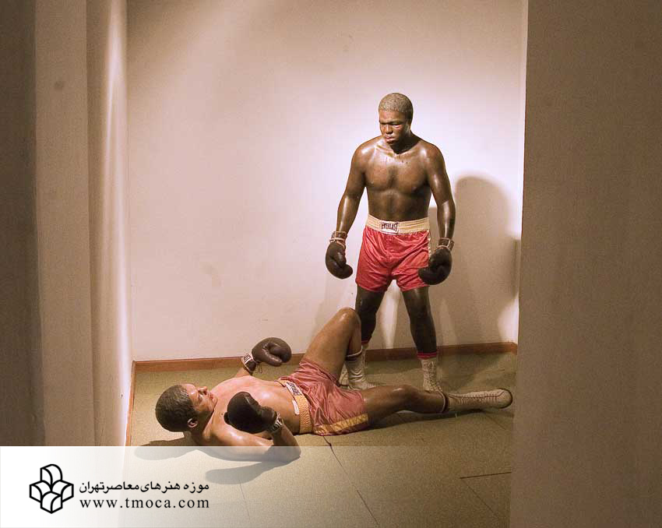
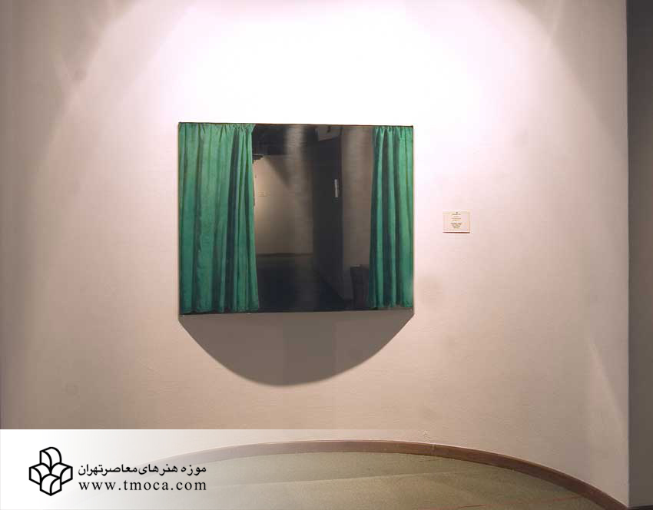

Slide 24
كتابخانه تخصصي هنري
در كتابخانه تخصصي موزه كه در مجاورت شيبه منتهي به بخش هاي امور اداري و امور هنري قرار دارد، نزديك به پنج هزار عنوان كتاب فارسي و غير فارسي در زمينه هاي معماري – نقاشي – طراحي – ارتباط تصويري – عكاسي – سينما و ساير زمينه هاي هنري گرد آمده است.

Slide 25
فروشگاه كتاب
در اين بخش كه در سمت چپ سالن ورودي به گالري ها قرار گرفته، نشريات هنري ايراني، آثار منتشره توسط موسسه هنرهای تجسمی، بروشورها و نمونه هاي آثار و تاًليفات هنرمندان و نويسندگان ايراني و انواع گاهشمار و كارت پستال هنري، به دوستداران عرضه مي شود.

Slide 26
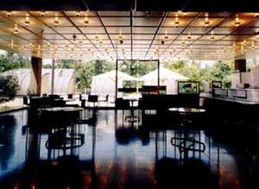
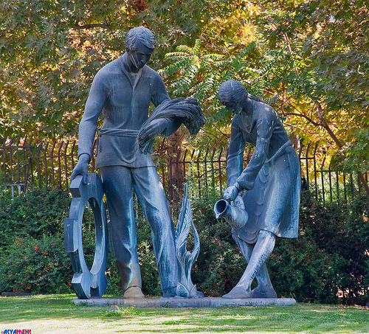
رستوران

Slide 27
موزه داراي رستوران نسبتاّ بزرگي است كه در طبقه همكف ورودي قرار دارد. ديواري شيشه اي و دوجداره، رستوران را از فضاي سبز بيرون و پارك مجسمه جدا ساخته و چشم اندازي زيبا در پيش روي مراجعان قرار مي دهد.
چهار مجسمه زيباي پشت ديوار شيشه اي ذهن دوستداران هنر معاصر را به
هنگام صرف غذا به بازي مي گيرد و دل مشغولشان مي كند.

